Slide 1
Částicová stavba látek
Ing. Eliška Novotná
ZŠ Praha 10
Nad Vodovodem 460/81

Slide 2

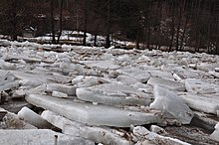
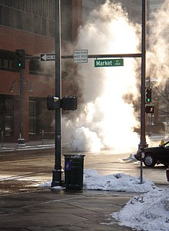
Skupenství látek - opakování
látky můžou mít různé vlastnosti – nacházejí se v různém skupenství
skupenství může být pevné, kapalné a plynné
stejná látka se může vyskytovat v různém skupenství – např. led – voda – vodní pára

Slide 3
Skupenství látek - opakování
pevné látky – zachovávají objem i tvar, jsou obtížně dělitelné, mohou být tvárné, pružné, různě tvrdé (např. sklo, železo, dřevo)
kapalné látky – zachovávají objem, jsou téměř nestlačitelné, tvar mění podle tvaru nádoby, jsou tekuté, snadno dělitelné, v klidu zachovávají vodorovnou hladinu (např. mléko, olej, nafta)
plynné látky – jsou stačitelné a rozpínavé, vyplňují vždy celý uzavřený prostor, jsou tekuté (např. oxid uhličitý, zemní plyn, vzduch)

Slide 4

Složení látek
všechny látky jsou složeny z částic nepatrných rozměrů
částice látek se neustále neuspořádaně pohybují
o tomto pohybu částic svědčí nepřímo Brownův pohyb (trhavý pohyb pylových zrnek v kapce vody pozoroval v roce 1827 skotský botanik Robert Brown) a difuze (samovolné pronikání částic jedné látky mezi částice druhé látky)
difuze
probíhá rychleji při vyšší teplotě
pozorovat v kapalných, plynných i pevných
látkách (tam je to proces dlouhodobý)

Slide 5
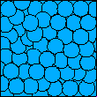
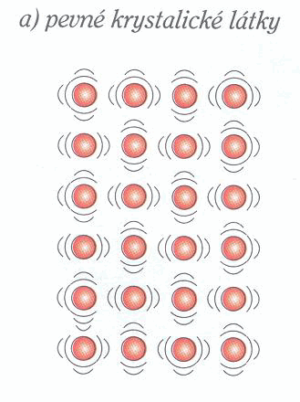
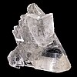
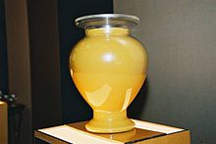
Částicová stavba látek
Pevné látky
částice jsou velmi blízko sebe - působí na sebe velkými přitažlivými i odpudivými silami a neuspořádaně kmitají kolem svých stálých poloh
částice jsou buďto uspořádány pravidelně do tzv. krystalické mřížky – krystalické látky (např. křemen, sůl, kovy), nebo nepravidelně – amorfní látky (např. asfalt, parafín, sklo, čokoláda)
pevné tělesa za normálních podmínek nemění tvar ani objem

Slide 6

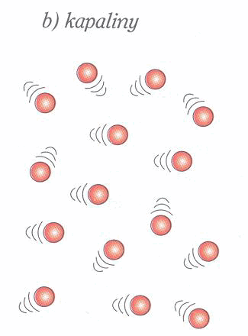
Částicová stavba látek
Kapalné látky
částice jsou blízko sebe, neuspořádaně se pohybují pomaleji než v plynech, působí na sebe přitažlivými a odpudivými silami umožňujícími jejich snadné dělení, ale ne stlačování
tvar mění podle tvaru nádoby
jsou tekuté (můžeme je přelévat)
hladina se vždy ustálí ve vodorovné rovině
kapaliny nelze znatelně stlačit a zachovávají si při stálé teplotě svůj objem
jsou snadno dělitelné

Slide 7
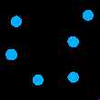
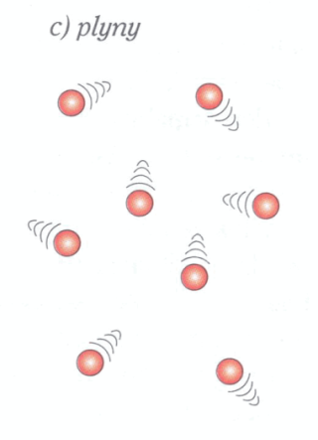
Částicová stavba látek
Plynné látky
částice se neuspořádaně pohybují velmi rychle, působí na sebe velmi malými přitažlivými a odpudivými silami pouze při náhodných srážkách
jsou snadno stlačitelné a rozpínavé
nemají vlastní tvar ani objem
jsou tekuté (můžeme je přelévat)

Slide 8
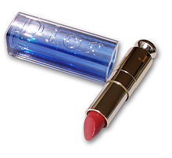
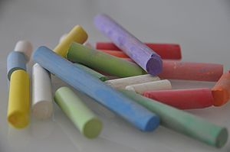

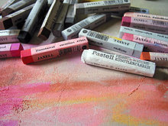
Vzájemné silové působení částic
částice látek na sebe působí přitažlivými silami
přitažlivé síly působí jen tehdy, jsou-li částice velice blízko
přitahují se nejen částice téže látky, ale i částice různých látek (např. tuha na papíru, křída na tabuli)

Slide 9
Atomy a molekuly
atom (z řeckého atomos - nedělitelný) - velice malá částice
jádro atomu protony (p⁺, kladný elektrický náboj)
neutrony (n⁰, nemají elektrický náboj)
obal atomu elektrony (e⁻ , záporný elektrický náboj)

Slide 10
Atomy a molekuly
atom je elektricky neutrální - počet elektronů v obalu je stejný jako počet protonů v jádru atomu
atomy různých chemických prvků se liší počtem protonů v atomovém jádru, tzv. protonovým číslem - to je současně pořadové číslo v periodické tabulce prvků
atomy jednoho prvku se mohou od sebe lišit tzv. nukleonovým číslem (počtem částic v jádru atomu = součtem protonů a neutronů)

Slide 11
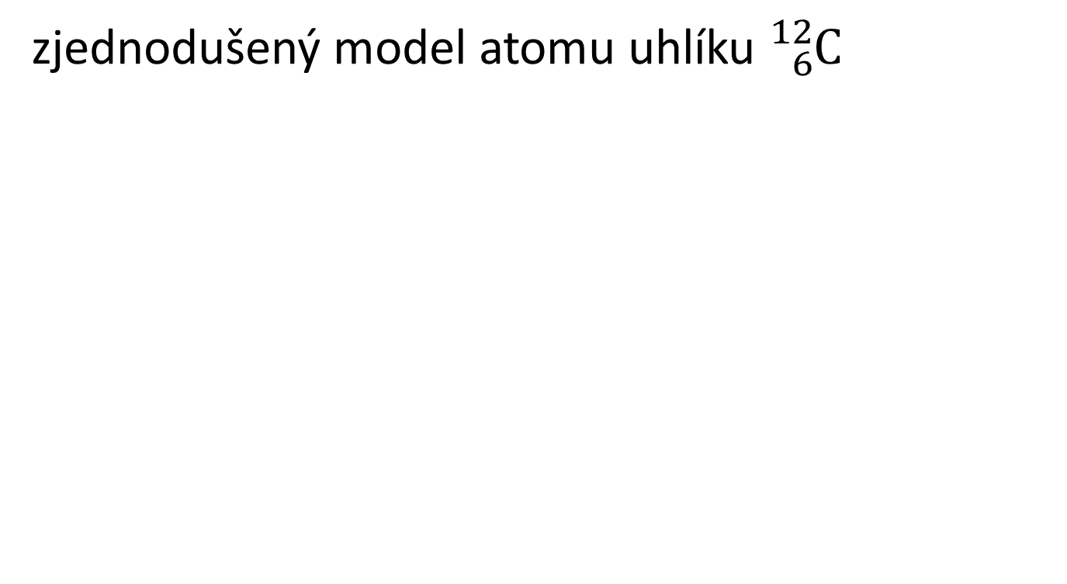
Atomy a molekuly
zjednodušený model atomu uhlíku ${}_{6}^{12}{C }$
obal atomu
protony
6 p⁺
neutrony
6 n⁰
6 e⁻
elektrony
jádro atomu

Slide 12
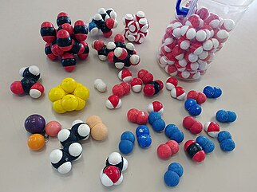
Atomy a molekuly
molekula
vzniká sloučením dvou a více atomů
všechny látky jsou složeny z atomů (případně iontů) a molekul
H
O
H
O
C
O
model molekuly vody
model molekuly oxidu uhličitého

